Slide 1
Nastavna tema/cjelina: EUROPA NA VRHUNCU MOĆI: MODERNE DRŽAVE, DRUŠTVO I KULTURA U DRUGOJ POLOVICI 19. STOLJEĆA
Sjedinjene Američke Države

Slide 2
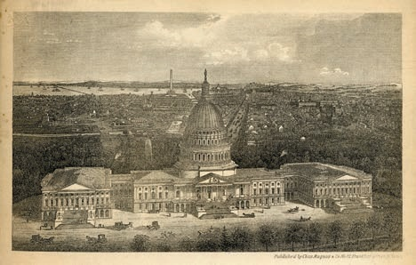
Washington, glavni grad SAD-a od 1880. godine na razglednici s prijelaza stoljeća.

Slide 3
Građanski rat u SAD-u
Na američkom je kontinentu odavno bio korišten rad robova, koji su dovoženi iz Afrike
Robovski se rad posebno koristio na velikim plantažama na jugu, dok na sjeveru SAD-a robovskoga rada nije bilo
U sjevernim državama javio pokret koji je težio za ukidanjem ropstva (abolicionizam)
1861. godine za predsjednika SAD-a izabran Abraham Lincoln, poznati pristaša ukinuća ropstva

Slide 4
Nakon toga jedanaest južnih država istupilo je iz američkog Saveza (Unije) te proglasilo Konfederaciju
Izbio je građanski rat, koji je potrajao pune četiri godine
Uništena su mnogobrojna dobra, a Sjedinjene Američke Države gospodarski su vrlo iscrpljene
Napokon su 1865. godine sjeverne države odnijele konačnu pobjedu
Ropstvo je bilo ukinuto 1863. godine, a crnci su postali slobodni stanovnici SAD-a

Slide 5
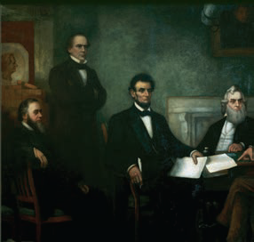
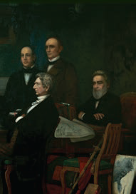
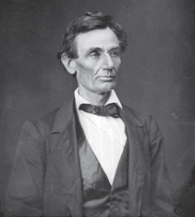
Abraham Lincoln (1809.-1865.), američki predsjednik. Još dok je u mladosti radio kao splavar prvi se put susreo s trgovinom robovima. To ga je razgnjevilo i zarekao se da će se boriti protiv ropstva. Nakon što je postao političar, počeo je ostvarivati svoje obećanje. Na slici lijevo prikazano je prvo čitanje objave ukidanja ropstva.

Slide 6
Obnova Sjedinjenih Američkih Država
Nakon rata Amerikanci su brzo pristupili obnovi razorene zemlje
Nekadašnji robovi dobili su građanska prava, ali ne i zemlju od koje bi mogli živjeti
Dio bjelačkog stanovništva u južnim državama se nije mogao pomiriti s izjednačavanjem crnaca i bijelaca (organizacija Ku Klux Klan)
Nakon građanskog rata pojačava se naseljavanje širokih prostranstava središnjeg i zapadnog dijela Sjedinjenih Američkih Država
U tom su procesu gotovo u potpunosti istrebljeni američki domorodci Indijanci

Slide 7
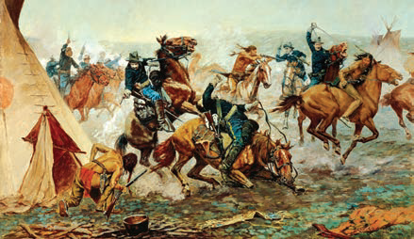
Sjevernoamerički Indijanci gotovo su posve uništeni u 19. stoljeću, preostali su smješteni u rezervate. Posljednje pleme koje se borilo za opstanak i svoja prava bili su Apaši.

Slide 8
Europski doseljenici
Doseljenici su putovali brodovima, obično preko velikih nizozemskih luka
U otprilike pola stoljeća nakon rata u SAD se uselilo više od 25 milijuna ljudi
Iselio se i velik broj Hrvata, osobito iz nerazvijenih ili prenapučenih hrvatskih krajeva
Kada bi napokon stigli u „obećanu zemlju“, doseljenici su se nalazili pred brojnim poteškoćama i problemima
Često nisu poznavali jezik, morali su raditi iscrpljujuće i opasne fizičke poslove, živjeli su u skromnim uvjetima

Slide 9
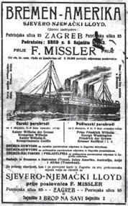
Oglasi za putovanje u SAD.

Slide 10
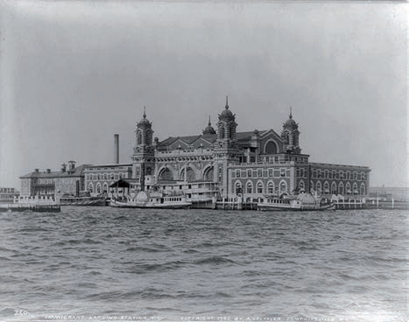
Na otočiću Ellis Island, koji je na ulazu u luku New Yorka izgrađene su zgrade u kojima su se brojni doseljenici u SAD morali registrirati. Milijuni ljudi, među njima i stotine tisuća hrvatskih iseljenika, prošli su kroz taj “ulaz” u potrazi za boljim životom. Danas se tamo nalazi muzej koji posjećuju mnogobrojni turisti.

Slide 11
Emigrant o problemima s kojima se susreo...
Da je meni netko priopćio što ću sve prepatiti putem do Amerike, ne bi me za taj put dobio ni za svu Ameriku, pa makar mi odmah 500 forinti unaprijed dao. Putem se s radnicima na brodovima postupa kao s marvom, ne da im se prave hrane, već samo krumpir bez kruha i začina kao svinjama. Čovjek se nagladuje kao pas, a za svoje skupe novce. - A onda kad si već u Ameriki, što te čeka. Ponajprije besposlica. Posao u vlastitoj struci vrlo se teško dobije jer čovjek ne zna jezik, pak ne može ni tražiti, niti se sporazumjeti. Zato su naši ljudi prisiljeni prihvatiti se najgorih i najopasnijih poslova po tvornicama, a upravo uz nikakvu odštetu, samo da bi skrpali putni trošak za natrag iz ovog pravog pakla.

Slide 12
PONOVIMO!
Kada je i zašto izbio građanski rat u Sjedinjenim Američkim Državama?
Koje su posljedice Američkog građanskog rata?
Po čemu je značajan Abraham Lincoln?
Što je abolicionizam?
Kakav je bio položaj američkih crnaca (Afroamerikanaca) nakon ukidanja ropstva?
Zašto je došlo do velikog iseljavanja iz Europe u Sjedinjene Američke Države?

